Slide 1
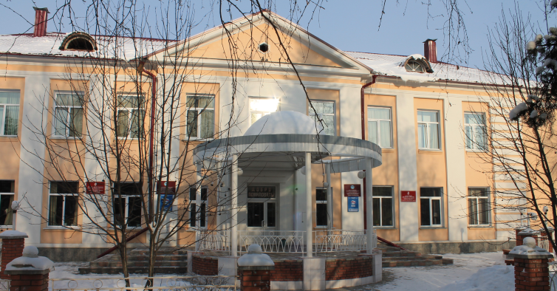
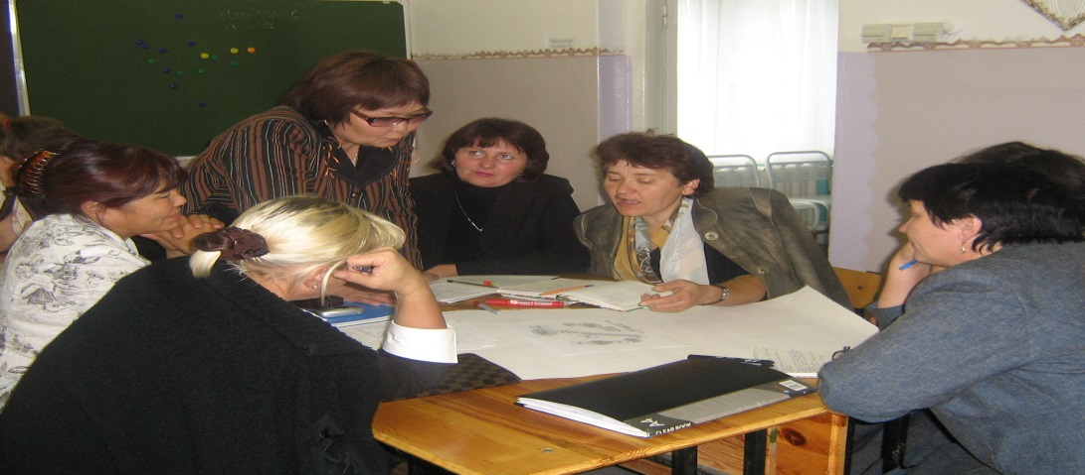
Об итогах подготовки учителей начальных классов общеобразовательных учреждений Республики Алтай для работы в соответствии с ФГОС

Slide 2
Повышение квалификации учителей начальных классов с 2010 по 2015 гг
Наименование районов | Кол-во педагогов | итого | % обученности
Горно-Алтайск | 131 | 153 | 117%
Кош-Агачский | 98 | 150 | 153%
Майминский | 89 | 111 | 125%
Онгудайский | 80 | 134 | 168%
Турочакский | 62 | 61 | 98%
Улаганский | 69 | 87 | 126%
Усть-Канский | 96 | 106 | 110%
Усть-Коксинский | 104 | 151 | 145%
Чойский | 37 | 46 | 124%
Шебалинский | 72 | 108 | 150%
Чемальский | 48 | 65 | 135%
Респ.ОУ | 17 | 17 | 100%
Итого | 903 | 1189 | 129%

Slide 3
Направления курсовой подготовки
-освоение методики современного урока;
- освоение системно-деятельностного подхода, ориентированного на формирование универсальных учебных действий;
- освоение способов осуществления педагогической диагностики, которая позволяет отслеживать динамику становления универсальных учебных действий;
- освоение современных технологий обучения;
- освоение современных методов оценки образовательных достижений учащихся (портфолио, методов самооценки);
- освоение способов реализации внеурочной образовательной деятельности и т.д.

Slide 4
Мониторинг уровней освоения знаний на курсах ПК с 2014 по 2015 годы
- повысилось осознание необходимости содержательных и организационных изменений в своей педагогической деятельности (96,3 %);
- произошли изменения в уровнях владения профессиональными знаниями относительно деятельностного и компетентностного подходов в образовании (входная диагностика - 33 %, выходная диагностика - 77%);
- изменились компетенции, связанные с умением критически оценить эффективность, неэффективность своей профессиональной деятельности и коллег (с 20 % до 58,7 %).
По итогам мониторинга на промежуточном уровне выявлено:
Допустимый уровень – 7 (3,5%)
Базовый уровень – 173 (87%)
Инновационный уровень – 19 (9,5 %)

Slide 5
Уровень подготовки учителей начальных классов Республики алтай по ФГОС НОО

Slide 6
стажировка педагогов
45 образовательных программ стажировок:
- презентация-анализ инновационной практики школы по теме стажировки; - посещение и анализ учебных и внеклассных занятий; - круглый стол, семинар - практикум, научно-практический семинар; - проектирование основных компонентов программы формирования универсальных учебных действий и воспитания личности обучающихся;
- мастер-классы;
- интерактивные лекции педагогов-инноваторов;
- деловая аналитическая игра;
- работа над проектом;
- презентация результатов моделирования и проектирования и др.

Slide 7
Внедрение инструментария и процедур оценки качества начального общего образования в соответствии с ФГОС
Исследование качества начального образования на федеральном уровне Рособрнадзором в апреле 2015 г.:
Проблемы:
1. Недостаточный уровень освоения ИКТ-технологий учителями начальных классов.
2. Техническая оснащенность начальной школы в ряде школ республики не соответствует требованиям ФГОС (нет мультимедийных проекторов, компьютеров или ноутбуков, интерактивных досок).
3. Существенная часть учителей начальных классов не владеют технологиями деятельностной педагогики.
4. Проблемой остается формирование и оценка УУД. Это связано с тем, что диагностический инструментарий личностных, метапредметных и предметных результатов долгое время был практически не разработан.

Slide 8
Предложения Рособрнадзора по итогам исследования
- совершенствовать содержание образовательных программ начального общего образования, методов и средств обучения в начальной школе.
- совершенствовать диагностическую систему отслеживания сформированности метапредметных результатов учащихся;
- развивать систему педагогического контроля и оценивания достижений школьников на разных этапах образовательного процесса;
- обновлять приемы работы по ведению портфолио как форме оценивания учащихся в сотрудничестве с родителями.

Slide 9
Автоматизированный расчет ФГОС НОО: Переход на новые образовательные стандарты (от 27.01.2013)
Регионы | Доля учителей начальных классов, которые реализуют системно-деятельностный подход (от числа принявших участие в опросе) | Доля учителей начальных классов, которые используют систему оценки качества образования в соответствии с требованиями ФГОС (от числа принявших участие в опросе)
Республика Алтай | 29,23% | 36,92%
Республика Тыва | 15,75% | 25,34%
Алтайский край | 46,43% | 37,07%
Кемеровская область | 99,84% | 99,84%
Новосибирская область | 39,83% | 49,89%

Slide 10
Рекомендации:
Совершенствование системы мониторинга готовности учителей начальных классов на школьном и муниципальном уровне к работе в соответствии с ФГОС (отслеживание уровня формирования профессиональных компетенций педагога в послекурсовой, межкурсовой период, пересмотр критериев оценки деятельности педагога и школы в пользу качественных показателей);
Совершенствование системы методической подготовки учителей начальных классов в соответствии с теоретико-методологическими основами ФГОС на школьном, муниципальном и региональном уровне.

